Slide 1
音乐播放器
计52 潘震皓

Slide 2
功能简介
从SD卡中读取.wav文件
8位音频输出
VGA菜单显示
PS/2键盘控制播放及调整音量

Slide 3
演示时间
Let’s Play It!!

Slide 4
设计思路
分离出具有独立功能的模块
  SD卡控制器
  文件系统读取器
  wav文件格式读取器
  显示控制器
  音频解码芯片控制器
  VGA控制器
  键盘控制器

Slide 5
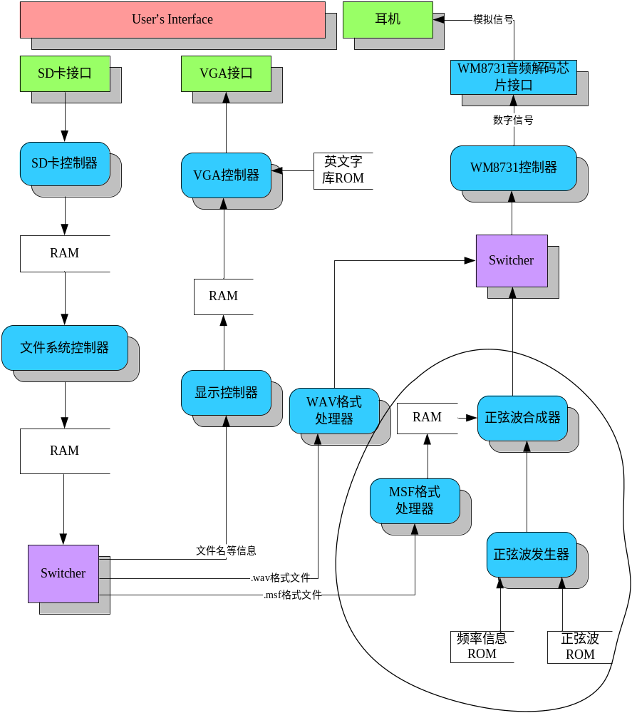

Slide 6
设计思路
使用双口RAM进行各个模块之间的数据交换
  SD卡控制器与文件系统读取器之间
  文件系统读取器和wav文件读取器之间
  文件系统读取器和显示控制器之间
  显示控制器和VGA控制器之间

Slide 7
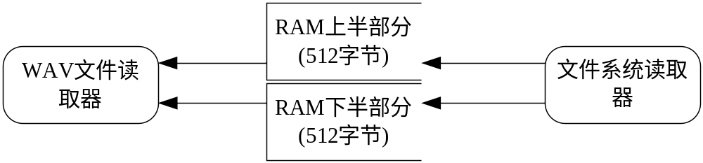
文件的读取
片上的存储空间非常有限
  程序只使用了1k的双口RAM用来存放文件的内容
  使用乒乓操作来控制文件内容的”翻页”

Slide 8
VGA输出
输出ASCII字符
  ASCII点阵字库转化成mif文件
  生成片内ROM
  VGA控制器读取显示控制器传过来的ASCII码确定ROM的地址
  将ROM的输出体现在屏幕上

Slide 9
音频输出的实质
在采样频率下(48kHz)，每个时钟周期生成一个数字信号(8位的vector)，送到DAC(音频解码芯片)进行输出。
时钟bigclk和clock

Slide 10
时钟控制
输入时钟采用20MHz
使用PLL(锁相环)生成60MHz的时钟给整个系统使用(clock)
WM8731音频解码芯片对时钟的要求是12MHz，故需要对60MHz进行分频
WM8731解码芯片会输出一个48kHz的信号用作采样频率(bigclk)

Slide 11
时钟控制
每个bigclk上升沿：
  wav文件读取器开始读取wav文件中存放的下一条记录
  音频解码器从文件读取器取得当前的信号
  文件系统读取器判断是否需要读下一块文件

Slide 12
编写程序中的一些经验
RAM和ROM的操作
  时钟信号一定要和与其交互的模块的时钟信号频率一致
  等待时间为一个时钟周期
  双口RAM的话可以选择使用分开的a,b 2个时钟作为输入

Slide 13
编写程序中的一些经验
RAM和ROM的操作
  时钟信号一定要和与其交互的模块的时钟信号相位相反
  port map(clk=>not clk)
  否则可能会在2个周期后读写操作才成功

Slide 14
编写程序中的一些经验
状态机的部分
  如果用频率比较高的时钟触发，每个case内的语句数不能太多，最好不要超过5句
  如果过多可以将一个case内的语句按照执行顺序分成多个状态
  否则可能会产生竞争与冒险

Slide 15
编写程序中的一些经验
状态机的部分
  不要使用过多的variable，会导致使用的逻辑门资源过多以及状态机的频率上限下降很多
  存储位数很多的数时应该使用RAM而不是signal，可以有效地减少资源消耗

Slide 16
编写程序中的一些经验
状态机的部分
  更改状态的编码方式
    Assignments->Settings
    Analysis & Synthesis Settings
    State Machine Processing:
    One-Hot(Quartus 6.0存在问题)
    Minimal-Bits(状态数很多时不推荐用)

Slide 17
编写程序中的一些经验
使用并行赋值语句
  a<=b1 when c=‘1’ else b2;
  少使用一个寄存器
  减少逻辑门数目

Slide 18
谢谢！
Thank you!

